Slide 1

第五章 定积分
定积分和不定积分是积分学的两个
主要组成部分.
不定积分侧重于基本积分法的训练,
而定积分则完整地体现了积分思想 —
一种认识问题、分析问题、解决问题的
思想方法.

Slide 2
第一节 定积分的概念与性质
定积分问题举例
定积分的定义
定积分的性质

Slide 3
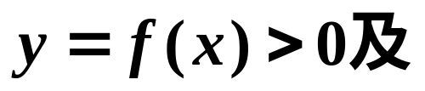


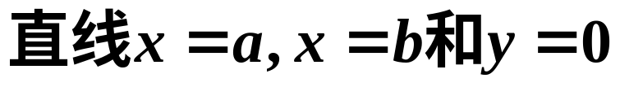







一、定积分问题举例
1.曲边梯形的面积
求由连续曲线

Slide 4
基本思想
用小矩形面积的和
近似取代曲边梯形面积
（五个小矩形）
（十个小矩形）
显然,小矩形越多,
矩形总面积越接近曲边
梯形面积．

Slide 5









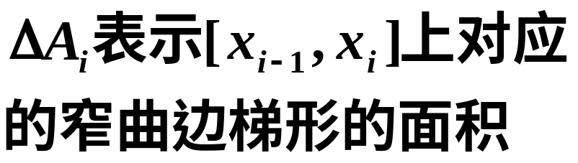
采取下列四个步骤来求面积A.
(1) 分割
长度为

Slide 6





(2) 取近似
为高的小矩形,
面积近似代替
Δ
A
,
i
有
Δ
A
≈
f
(
ξ
)
Δ
x
,
i
=
1
,
2
,
☹
n
i
i
i

Slide 7
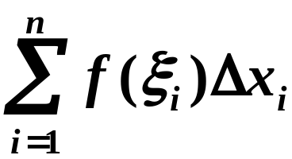

(3) 求和
这些小矩形面积之和可作为曲边梯形
面积A的近似值.

Slide 8

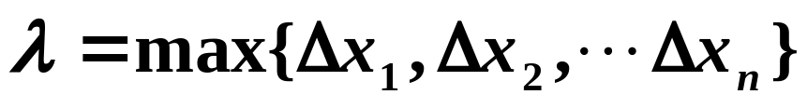

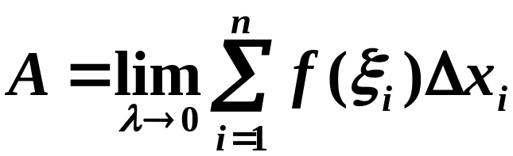
(4) 求极限
为得到A的精确值,
分割无限加细,
取极限,
极限值就是曲边梯
形的面积:
注意：通过“分割—取近似—求和—求极限”四步，得到面积A就是一个和式的极限！

Slide 9

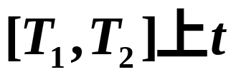
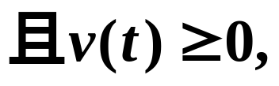
2.求变速直线运动的路程
设某物体作直线运动,
已知速度
是时间间隔
的一个连续函数,
求物体在这段时间内所经过的路程.
分析
如果运动是匀速的，则路程只要用时间
乘以速度即可，
如果是非匀速的，能不能利用
刚才求面积的思想？
思路
把整段时间分割成若干小段,
每小段上
速度看作不变,
便
求出各小段的路程再相加,
得到路程的近似值，
进一步如上例求极限.

Slide 10






(1) 分割
表示在时间区间
内走过的路程.
(2) 取近似
在
任取一点
某时刻的速度

Slide 11
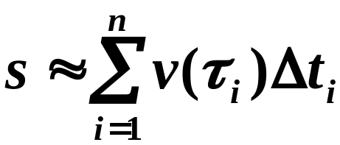

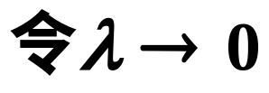
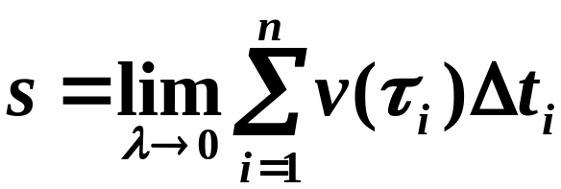
(3) 求和
(4) 取极限
路程的精确值
注意：经过四步曲，得到路程s同样是一个和式的极限！

Slide 12

上两例共同点:
1) 所求量均由一个函数和所在区间所决定；
2) 方法一样(分割—取近似—求和—取极限)；
3) 结果形式一样(和式的极限).
面积问题：
路程问题：
以速度 做直线运动
的物体在 的路程

Slide 13
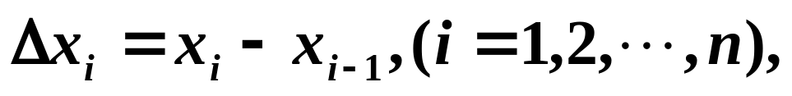
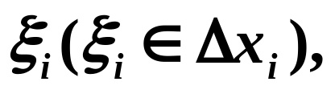
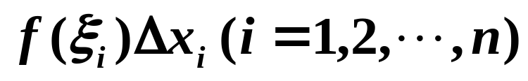
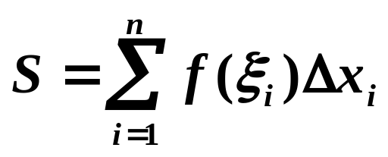
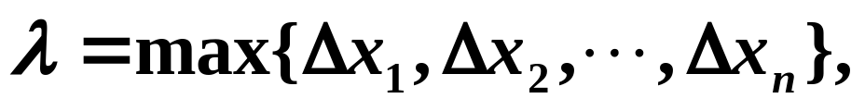

二、定积分的定义
1.定义
设函数f (x)在[a,b]上有界,
在[a,b]中任意插入
若干个分点
把区间[a,b]分成n个小区间,
各小区间长度依次为
在各小区间上任取
一点
作乘积
并作和
记
如果不论对

Slide 14
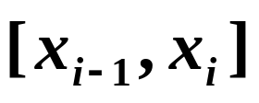

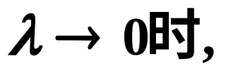
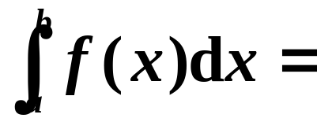
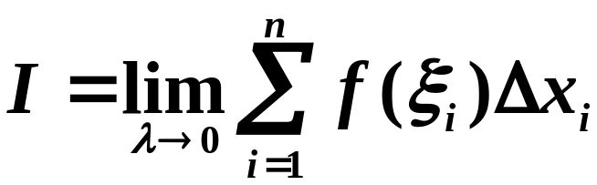
怎样的分法,
也不论在小区间
上点
怎样的取法,
只要当
和S总趋于确定的极限I,
称这个极限 I为函数f(x)在区间[a,b]上的定积分.
记为
积分上限
积分下限
被积函数
积分变量
被积表达式
[a,b]积分区间
积分和

Slide 15
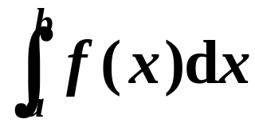
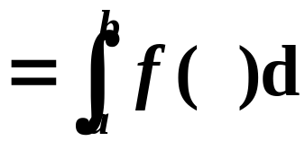


注
定积分是一个数值,
定积分数值只依赖于被积函数
和上、下限,
而与积分变量的记号无关.

Slide 16





当函数
的定积分存在时,
可积.
哪些函数是可积的呢？
2. 可积函数类
定理1
可积.
连续函数必可积
定理2
且只有有限个间
断点,
可积.

Slide 17
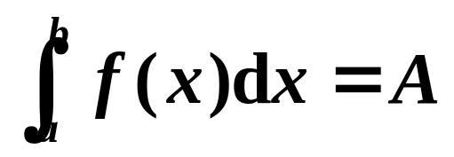

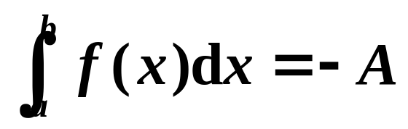

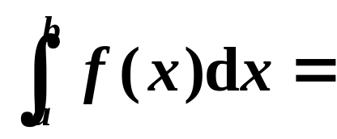
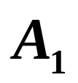
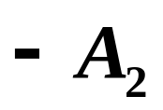
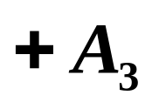




3. 几何意义
在问题1中，
曲边梯形的面积为
根据定积分的定义
曲边梯形的面积的负值
所围图形面积的代数和

Slide 18
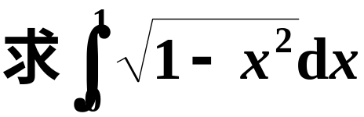

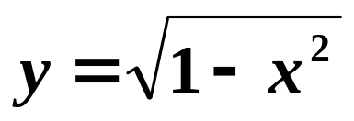
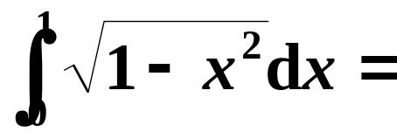

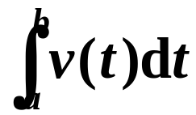
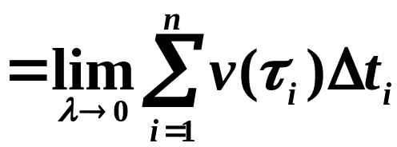


例
y
解
4. 物理意义
o
x
定积分
表示以变速
作直线运动的物体从时刻
t = a 到时刻
t = b所经过的路程 s.

Slide 19
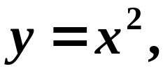

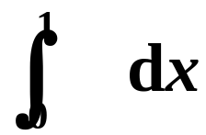

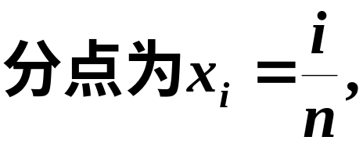




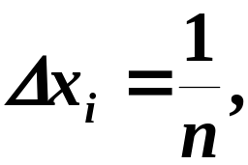


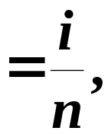


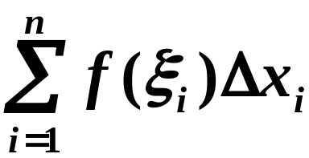
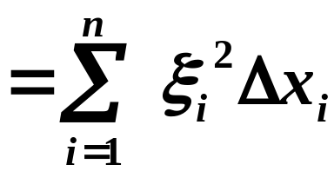
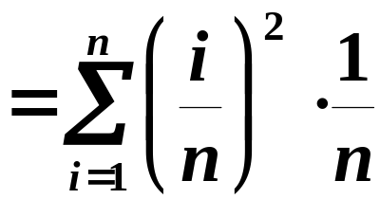



例 用定义计算由抛物线
直线
和x轴所围成的曲边梯形面积.
解
小区间
的长度
取
i
n
1
n

Slide 20
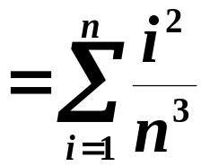
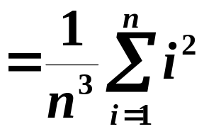
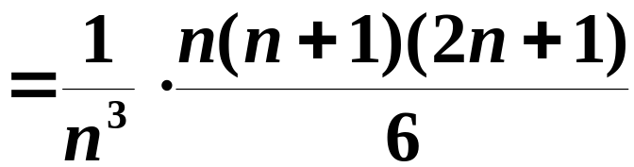
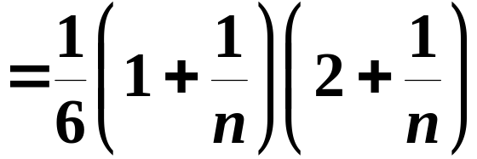
例 用定义计算由抛物线
直线
和x轴所围成的曲边梯形面积.
解

Slide 21
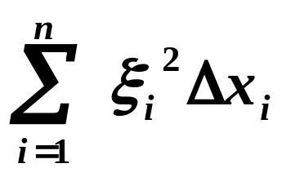



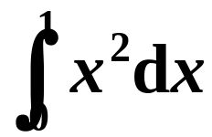
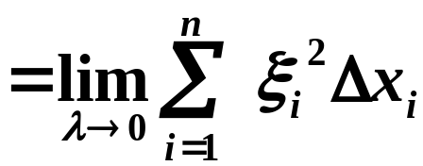
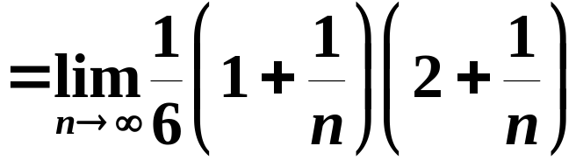
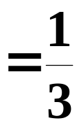


对于任一确定的自然数
积分和
当n取不同值时,
近似值精度不同.
n取得越大,
近似程度越好.

Slide 22





三、定积分的性质
对定积分的补充规定
说明
在下面的性质中, 假定定积分都存在,
且不考虑积分上下限的大小．

Slide 23











性质1
证
(此性质可以推广到有限多个函数作和的情况)
性质2

Slide 24












性质3
设
一般的
不论
的相对位置如何,上式总成立.
因为
则
(定积分对于积分区间具有可加性)

Slide 25














性质4
性质5
如果在区间
则
证

Slide 26









例
比较积分值
和
的大小.
解
令
于是

Slide 27







性质5
如果在区间
则
推论1
如果在区间
则
推论2
由推论1
证

Slide 28





性质6
分别是函数
最大值及最小值.
则
证
思考：如何从几何上认识本性质？

Slide 29











例
估计积分
解

Slide 30








性质7(定积分中值定理）
如果函数
在闭区间
连续,
则在积分区间
至少存在一点
使下式成立:
积分中值公式
证
由闭区间上连续函数的介值定理:
至少存在一点
使
即

Slide 31






积分中值公式的几何解释
在区间
至少存在一点
使得以区间
为底边,
以曲线
为曲边的曲边梯形的
面积
等于同一底边而高为
的一个矩形的面积.
相当于曲边梯形的平均高度.
的平均值.

Slide 32



性质7(定积分中值定理）
如果函数
在闭区间
连续,
则在积分区间
至少存在一点
使下式成立:
定理用途 ：
去掉积分号来表示积分值.
注
可求连续变量的平均值.
平均值公式

Slide 33



比如 可以看作
曲边梯形的平均高度
以速度 做直线运动的物体在
的路程为
则在这段时间内的平均速度为

Slide 34
作业
作业册 本节 全部
课下练习
教材 本节 1,3,6,8

